Slide 1
Biodiversitätsförderflächen
Ausgabe 2019
Referenz: Handbuch «Biodiversität auf dem Landwirtschaftsbetrieb – ein Handbuch für die Praxis», Kapitel 4, Seiten 49-119

Slide 2
Übersicht
Definition und Nutzen der Biodiversitätsförderflächen (BFF)
BFF auf Grünland
BFF auf Ackerland
Gehölze und BFF in Dauerkulturen
Andere BFF

Slide 3
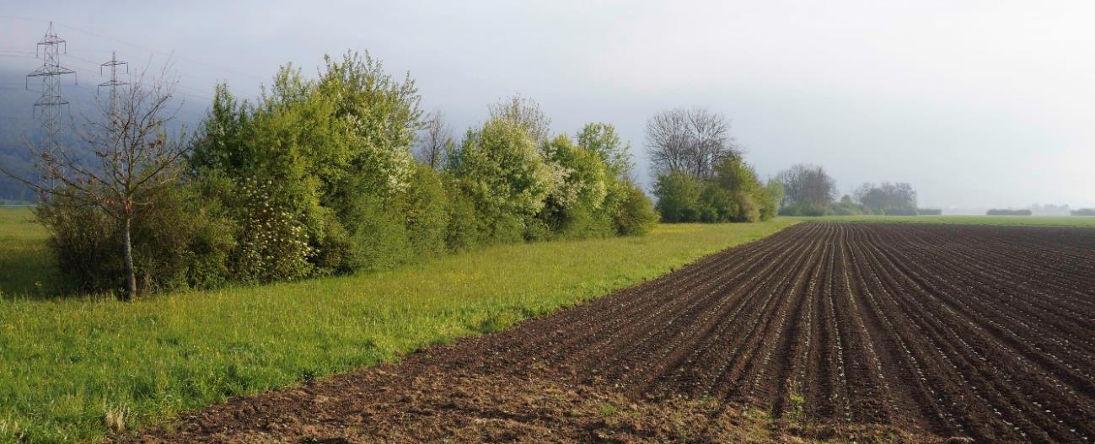
1 Definition der Biodiversitätsförderflächen (BFF)
Biodiversitätsförderflächen sind ….
bewirtschaftete Flächen auf dem Landwirtschaftsbetrieb,
die zur Erhaltung und Förderung der Biodiversität angelegt und gepflegt werden.

Slide 4
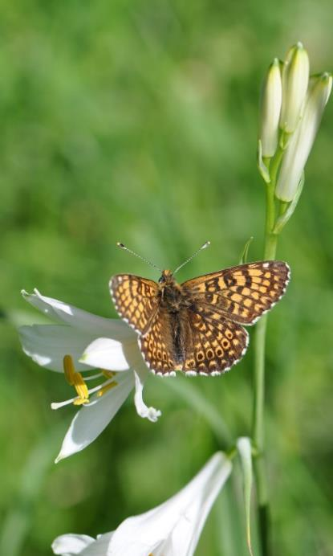
Weshalb Biodiversitätsförderflächen (BFF)?
Ohne BFF können viele Tiere und Pflanzen in der intensiv genutzten Landwirtschaftsfläche nicht überleben.
Die extensive Bewirtschaftung der BFF bietet wildlebenden Tierarten Schutz, Nahrung und günstige Bedingungen für die Überwinterung.
In BFF können sich zum Teil seltene und bedrohte Wildpflanzen etablieren.
Die fachgerechte Pflege definierter BFF trägt zur Erhaltung wertvoller naturnaher Lebensräume bei.

Slide 5
21 BFF-Typen
Wiesen und Weiden
Extensiv genutzte Wiesen
Wenig intensiv genutzte Wiesen
Streueflächen
Extensiv genutzte Weiden
Waldweiden
Uferwiesen entlang von Fliessgewässern
Artenreiche Grün- und Streueflächen im Sömmerungsgebiet
Dauerkulturen und Gehölze
Hochstamm-Feldobstbäume
Standortgerechte Einzelbäume und Alleen
Hecken, Feld- und Ufergehölze
Rebflächen mit natürlicher Artenvielfalt
Andere
Wassergräben, Tümpel, Teiche
Ruderalflächen, Steinhaufen, -wälle
Trockenmauern
Regionsspezifische BFF auf LN
Regionsspezif. BFF ausserhalb LN
Acker
Ackerschonstreifen
Blühstreifen für Bestäuber und andere Nützlinge
Buntbrachen
Rotationsbrachen
Säume auf Ackerfläche
Anforderung gemäss DZV:
Betriebe allgemein: 7 % BFF in der LN
Spezialkulturbetriebe: 3,5 % BFF in der LN

Slide 6
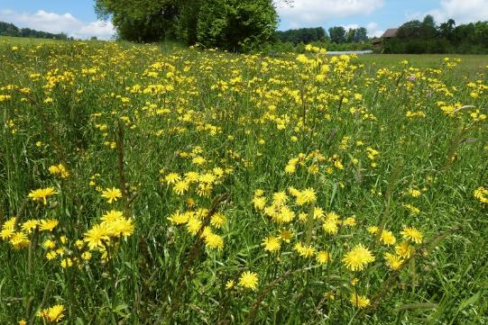
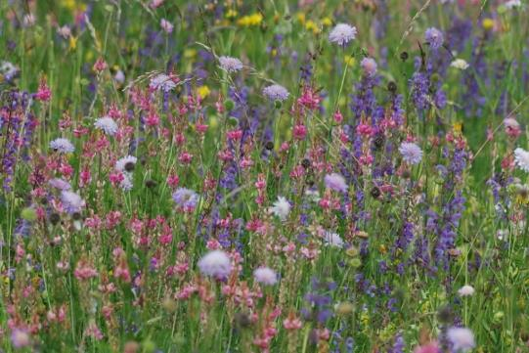
Zwei Qualitätsstufen
Qualitätsstufe I:
Bestimmte Grundauflagen betreffend Nutzung und Pflege, z. B. Düngung, Schnittzeitpunkt
Qualitätsstufe II:
Vorkommen bestimmter Arten und/oder Strukturen, zusätzliche Auflagen
Beispiel: extensiv genutzte Wiesen
QI-Wiese mit Wiesenpippau, Spitzwegerich, Knaulgras, Raygras
Wichtig zu wissen:
Beiträge für QI und QII kumulierbar
Beiträge für QII höher als für Q1
QII-Wiese mit Salbei, Witwen-blume, Esparsette, Fromental

Slide 7
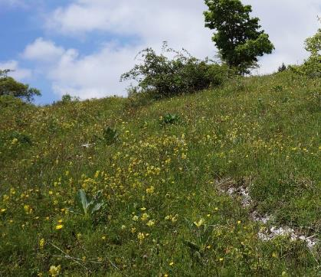
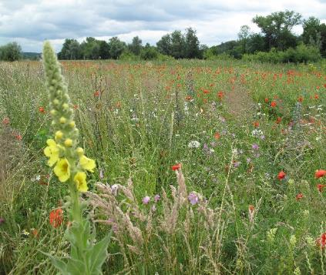
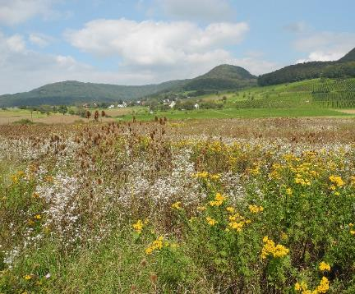
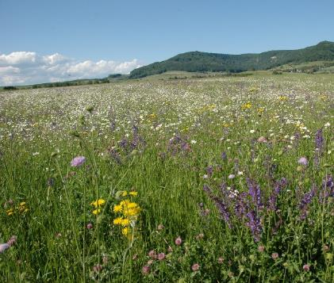
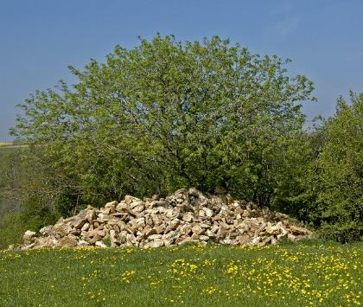
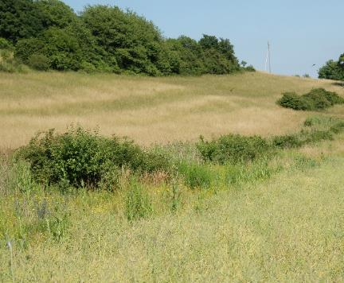
Biodiversitätsförderflächen: Worauf kommt es an?
Qualität
Quantität
Vielfalt der BFF-Typen
Hohe Arten- und Strukturvielfalt (Ziel: QII)
UZL-Flächenziele
(Ziel: 12 % der LN)
Ähnlich hohe Anteile im Acker- wie im Grünland
Grösse
Strukturvielfalt
Vernetzung
Grosse Flächen (dadurch höhere Wirksamkeit)
Steinhaufen, Asthaufen, Feuchtstellen, etc.
Trittsteine und Wanderkorridore

Slide 8
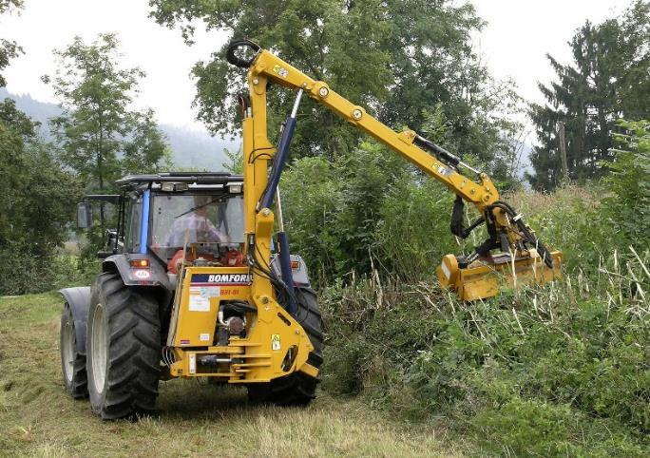
Was schadet Biodiversitätsförderflächen am meisten?
Zu starke Düngung
Unzeitgemässer Schnitt bzw. falsches Schnittregime
Grossflächiger Einsatz von Herbiziden
Unterlassene bzw. mangelhafte Pflege
Neophyten
Die Pflege einer Hecke während der Vegetationszeit kann die Fauna stark schädigen!

Slide 9
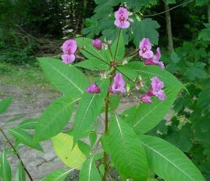
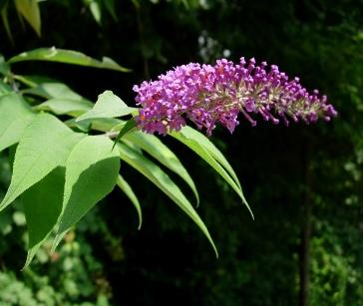
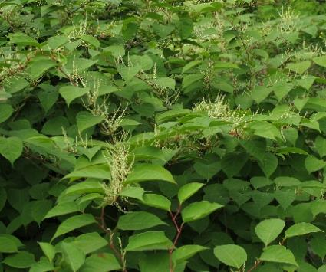
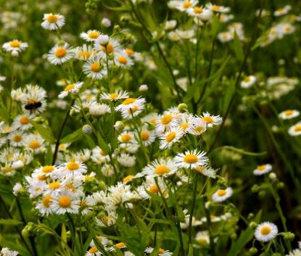
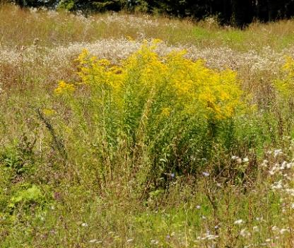
Invasive Neophyten – eine Bedrohung auch für BFF!
Drüsiges Springkraut
Sommerflieder
Japanknöterich
Beobachten – Erkennen – Entfernen!
Einjähriges Berufkraut
Kanadische Goldrute

Slide 10
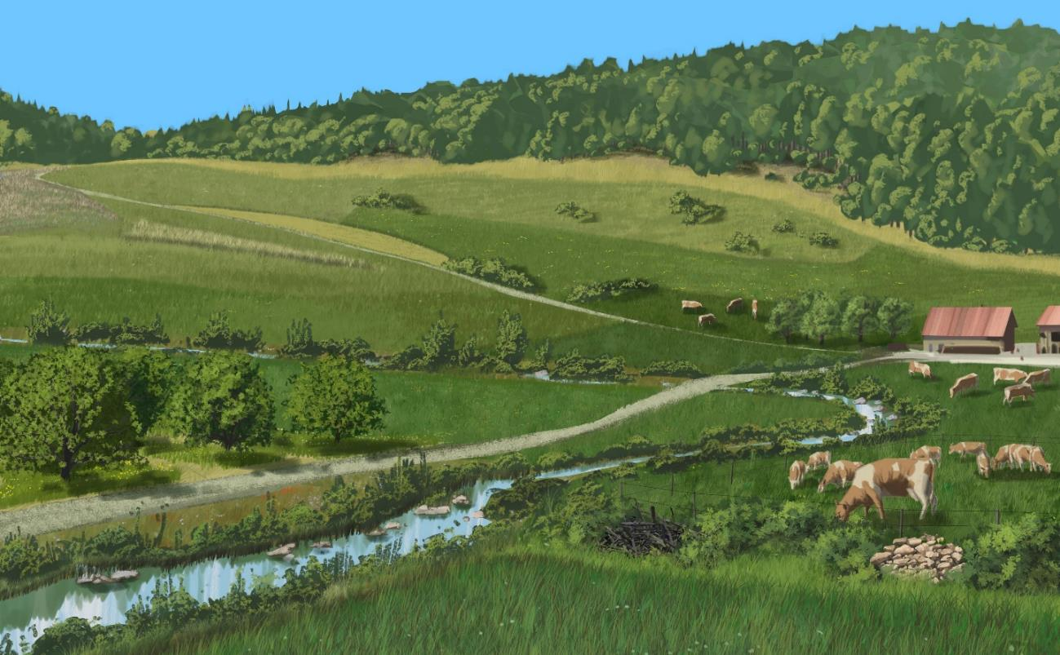
4.2 Biodiversitätsförderflächen auf Grünland
S.56-75
extensiv genutzte Wiese
gebuchteter Waldrand
extensiv genutzte Weide
Streuefläche
Kleingehölze
Altgrasstreifen
wenig intensiv genutzte Wiese
Hochstaudensaum
Pufferstreifen
Hecke mit Holz- und Steinhaufen

Slide 11
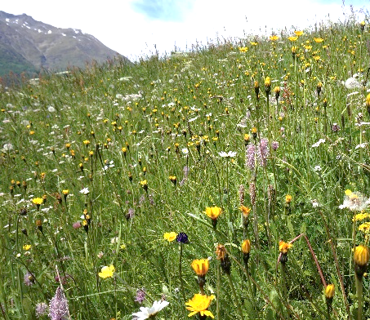
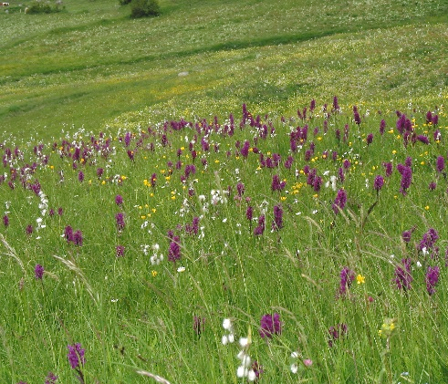
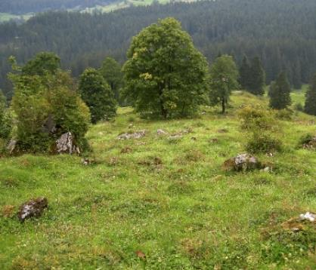
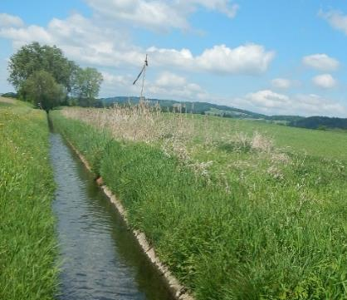
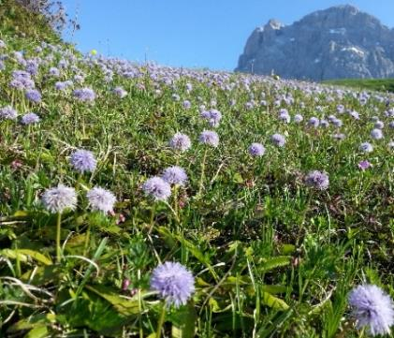
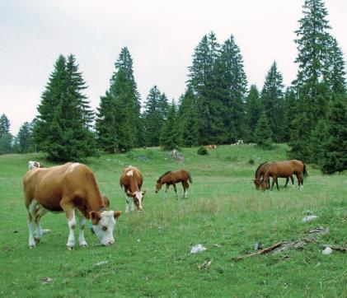
BFF Typen auf Grünland
Extensiv und wenig intensiv genutzte Wiese
Streuefläche
Extensiv genutzte Weide
Artenreiche
Grün- und Streueflächen
im Sömmerungsgebiet
Uferwiese entlang
von Fliessgewässern
Wald- und Wytweiden

Slide 12
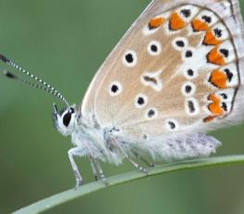
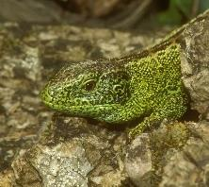
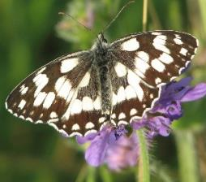
Extensiv und wenig intensiv genutzte Wiese
S.58
Agronomische Bedeutung
Liefern Ökoheu guter Qualität für Galtkühe, Mutterkühe, Rinder, Schafe und Pferde.
Gewisse Pflanzenarten
(z.B. Esparsette) fördern die Tiergesundheit.
Ökologische Bedeutung
Später Schnitt und lange Mähintervalle fördern Heuschrecken, Feldhasen und bodenbrütende Vogelarten.
Hohe Pflanzenvielfalt dank Verzicht auf Düngung
Magerwiesen beherbergen viele seltene Pflanzen- und Tierarten.
Hauhechel-Bläuling
Zauneidechse
Feldgrille
Schachbrettfalter

Slide 13
Handout
 | extensiv genutzte Wiesen | wenig intensiv genutzte Wiesen
BEDINGUNGEN FÜR BEITRÄGE NACH DZV FÜR QUALITÄTSSTUFE I
Düngung | keine | Mist oder Kompost (max. 30 kg verf. N pro ha und Jahr)
Pflanzenschutz | Problempflanzen mech. bekämpfen. Einzelstockbehandlung erlaubt.
Schnitthäufigkeit | mindestens 1 Schnitt pro Jahr
erster Schnitt | Talgebiet: frühestens 15. Juni; Bergzonen I und II: 1. Juli; Bergzonen III und IV: 15. Juli (kantonal geregelte Abweichungen möglich)
Schnittgut | stets abführen, mulchen verboten, Ast- und Streuehaufen erlaubt
Herbstweide | vom 1. September bis 30. November erlaubt
Strukturen | Strukturen (unproduktive Flächen, Steinhaufen, Gehölze) entlang von Fliessgewässern bis höchstens 20 % der Fläche erlaubt
Vertragsdauer | 8 Jahre
BEDINGUNGEN FÜR BEITRÄGE NACH DZV FÜR QUALITÄTSSTUFE II
mindestens 6 Zeigerpflanzenarten (DZV Art. 59, Anhang 4)
Mähaufbereiter verboten

Slide 14
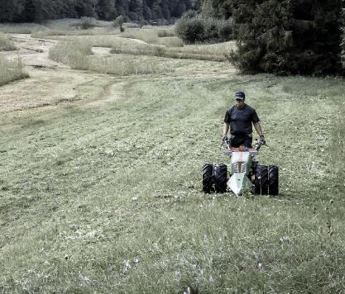
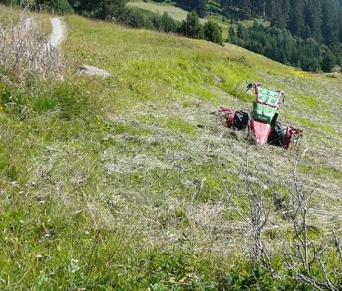
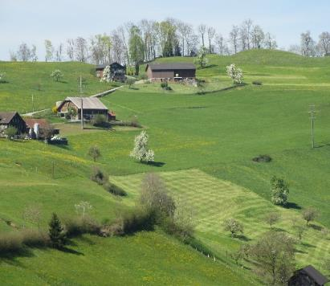
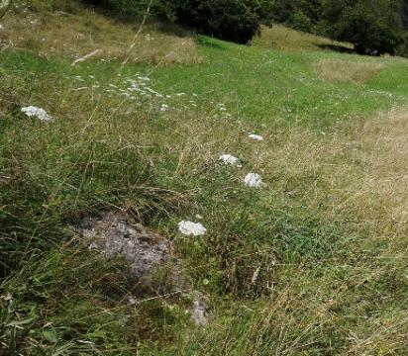
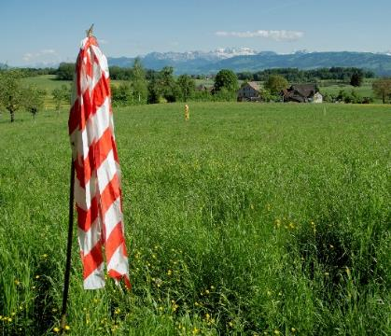
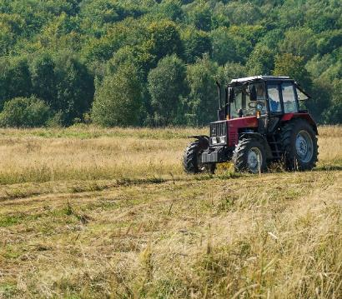
Extensiv und wenig intensiv genutzte Wiesen:
Nutzung und Pflege
Hoher Schnitt
(mindestens 8-10 cm)
Kein Mähaufbereiter
Gestaffelter Schnitt
Ungemähte Rückzugs-
bereiche (10 % der Fläche)
Rehkitze und Feldhasen vor der Mahd vergrämen
Schnitt von der Feldmitte nach aussen

Slide 15
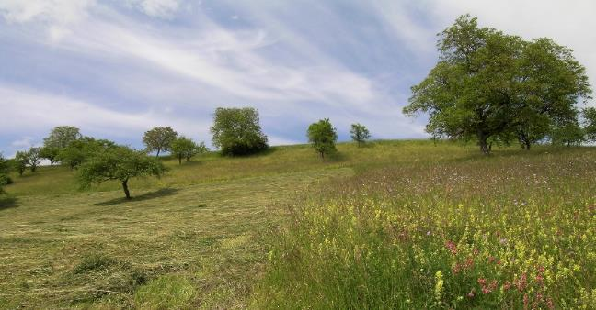
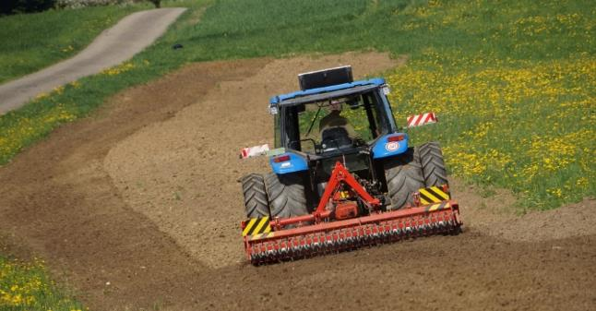
Wie aufwerten?
Variante A: Wiese ausmagern
Variante B: Neuansaat
Wiesen mit mind. 4–5 Zeigerarten (z.B. Margerite, Witwenblume, Horn-klee, Hopfenklee, Schlüsselblume)
mit 3 Schnitten pro Jahr ausmagern.
Den ersten Schnitt um zirka 2 Wochen vorziehen (Ausnahme-bewilligung des Kantons nötig!).
Schnittgut stets abführen.
Nur wo eine Bodenbearbeitung mit dem möglich ist
Handelssaatgut oder Schnittgut einer nahe gelegenen, artenreichen Wiese übertragen.

Slide 16
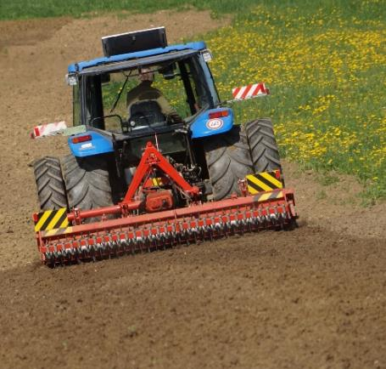
Neuansaat extensiv und wenig intensiv genutzter Wiesen
Standortwahl
Ideal: flachgründige Böden an gut besonnten Lagen
Wenig geeignet: Torfböden
Ungeeignet: stark mit Blacken verseuchte Flächen
Saatbettvorbereitung: Wie vorgehen?
Bodenbearbeitung im Frühjahr,
auf schweren Böden Umbruch im Herbst
Saatbett mindestens1 Monat vor der Saat vorbereiten.
Vor der Saat 2–3-mal in 2-wöchigen Abständen oberflächig eggen. Nicht allzu feinkrümeliges Saatbett herrichten.

Slide 17
Heublumensaat oder Neuansaat?
 | Heublumensaat | Handelssaatgut
Vorteile | Fördert und erhält die genetische Vielfalt An lokale Bedingungen angepasste Arten Übertragung von standorttypischen Insekten, Moosen, etc. Ökonomisch interessant | Einfaches Vorgehen Unabhängiger Prozess
Nachteile | Erfordert methodische Kenntnisse Logistisch anspruchsvoll | Teures Saatgut Standardmischung (führt zu Vereinheitlichung der Wiesen)
www.regioflora.ch

Slide 18
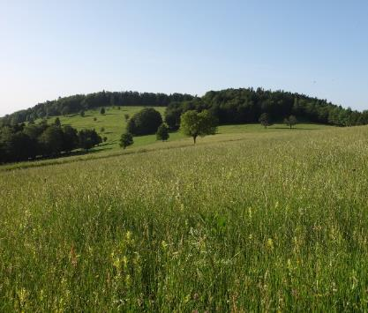
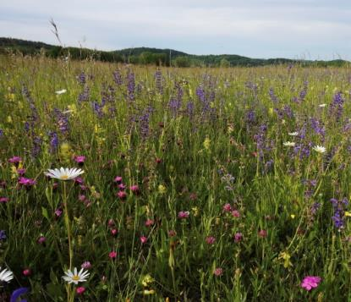
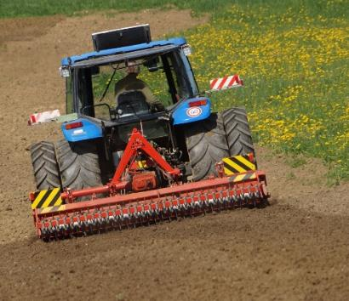
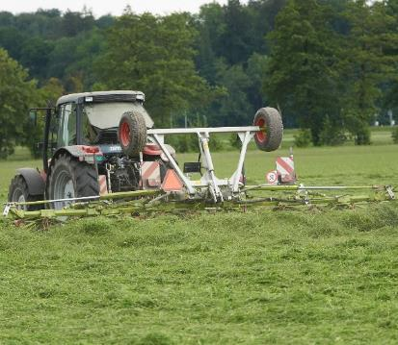
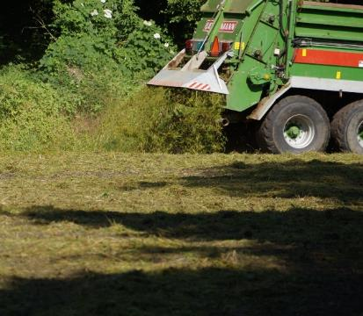
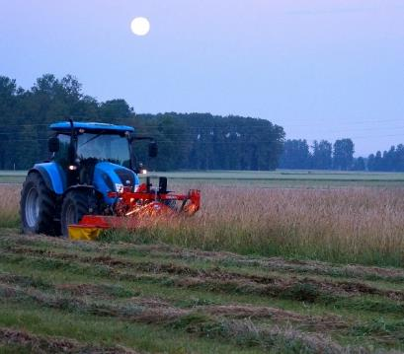
Heublumensaat (Direktbegrünung) – Prinzip
Wiese zum Aufwerten auswählen
Artenreiche Spenderwiese ermitteln
Empfängerwiese vorbereiten
Schnittgut verteilen, kreiseln und walzen
Schnittgut auf Empfänger-wiese transportieren
Spenderwiese frühmorgens schneiden
Spenderfläche finden: www.regioflora.ch

Slide 19
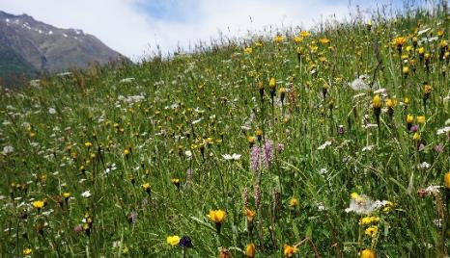
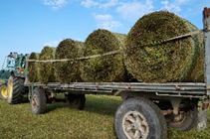
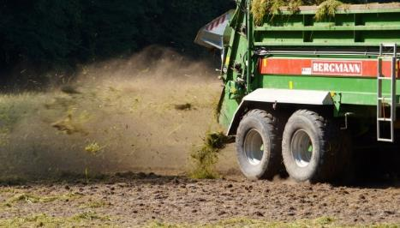

Direktbegrünung: Arbeitsablauf
Zeit
6:00 mähen
6:30 schwaden
7:30 aufladen
8:30 aufladen
10:00 abladen
10:30 verteilen
12:00
14:00 kreiseln
15:00 walzen
Spenderwiese
Transport
Empfängerwiese
grün: notwendige Massnahmen
Anlage einer Naturwiese mit der Heublumen-Methode
Quelle: In Situ Vivo Sàrl (2012)

Slide 20
Neuansaat einer Wiese: Worauf achten?
Ausschliesslich einheimisches, von Agroscope bewilligtes Saatgut verwenden.
Für Spezialmischungen kantonale Fachstelle fragen.
Standort | Agroscope-Mischungen
trocken bis frisch | «Salvia»
eher feucht | «Humida»
heiss, sehr trocken, mager | «Broma»
über 1500 m ü. M. | «Montagna»
Anlegen einer Blumenwiese

Slide 21
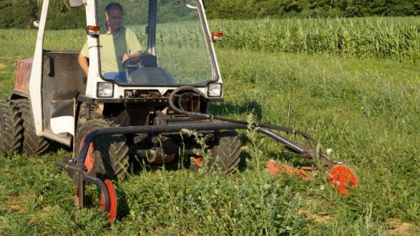
Neuansaat einer Wiese: Wie vorgehen?
Zeitpunkt:
Idealer Saatzeitpunkt im Talgebiet: Mitte April - Mitte Juni
Unmittelbar nach der letzten Bodenbearbeitung säen.
Saattechnik:
Oberflächige Breitsaat mit der Sämaschine oder von Hand
Saatgut nicht eindrillen.
Keine Deckfrucht säen.
Direkt nach der Saat mit der Rauwalze walzen.
Sobald der Krautbestand sich stellenweise zu schliessen beginnt (bei zirka 20 cm Vegetationshöhe), nach Bedarf und Wüchsigkeit 1–3 Säuberungsschnitte
mit einer Schnitthöhe von 8–10 cm durchführen. Schnittgut nach dem Schnitt sofort abführen.

Slide 22
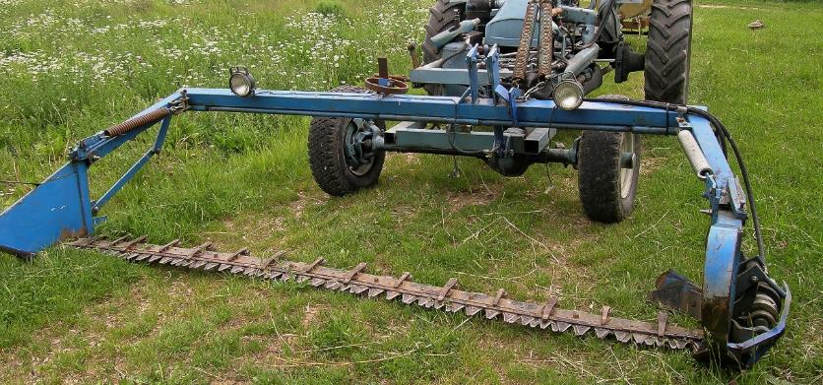
Neuansaat einer Wiese: Pflege
Worauf achten?
Unerwünschte Arten wie Blacken mechanisch entfernen. Einzelstockbehandlungen sind erlaubt.
Nicht zu tief mähen.
Schnittgut als Bodenheu nutzen und schonend bearbeiten.
Rückzugsstreifen erst ab dem 3. Standjahr stehen lassen.

Slide 23
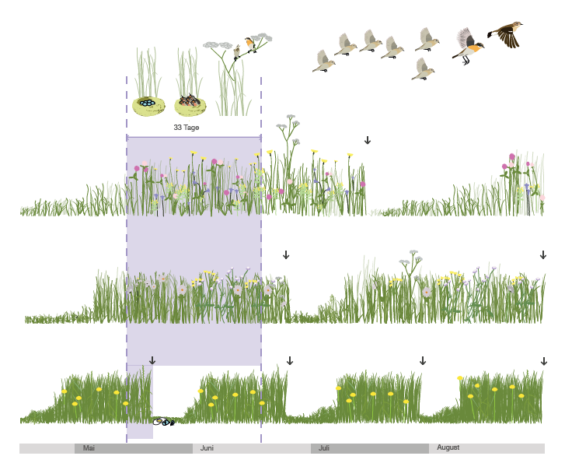
Schnitthäufigkeit anpassen
Beispiel: Braunkehlchen
Schonzeit bis Anfang/Mitte Juli!
1 Schnitt
2 Schnitte
4 Schnitte
Mai
Juni
Juli
August
Quelle: Schweizerische Vogelwarte

Slide 24
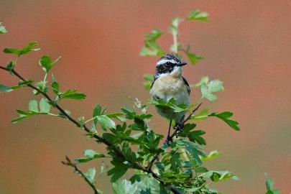
Wiesenbrüterfreundliche Bewirtschaftung
Erster Schnittzeitpunkt im Berggebiet
Inner‐ und Südalpen (m ü. M. ) | Nordabdachung der Alpen (m ü. M.) | Erster Schnittzeitpunkt
1300 | 1100 | 10.7.
1500 | 1300 | 12.7.
1700 | 1500 | 15.7.
1900 | 1700 | 20.7.
Quelle: MÜLLER et al. 2005, ergänzt mit Resultaten aus TOME & DENAC 2012.

Slide 25
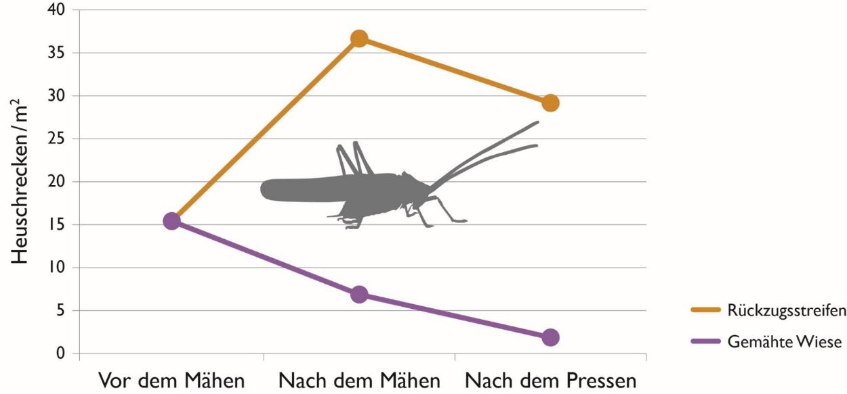
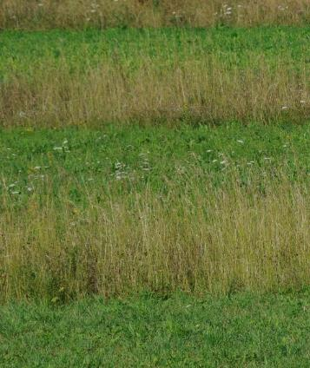
Altgrasstreifen sind wichtige Refugien für Insekten
Heuschreckendichte in der gemähten Wiese und im Altgrasstreifen
Die Heuschrecken ziehen sich beim Schnitt in die Altgrasstreifen zurück.
Quelle: Humbert et al. (2010)

Slide 26



Streueflächen
S.62
= vernässte Binsen- oder Schilfwiesen, verschiedene Flachmoore oder Seggenriede
Agronomische Bedeutung
Liefern Ersatz für Stroh.
Liefern Raufutter für Pferde und Jungvieh.
Ökologische Bedeutung
Sehr artenreich, selten und gefährdet
Lebensraum für spezialisierte Tiere und seltene Pflanzenarten
Binden CO₂ und tragen zum Klimaschutz bei.
Teufelsabbiss
Violetter Silberfalter
Laubfrosch
Sumpfschrecke

Slide 27

Gefährdeter Lebensraum
Viele Streueflächen sind wegen Düngung und Drainage verschwunden.
Zunehmende Vergandung der Steueflächen wegen fehlender Pflege

Slide 28
Handout
Streueflächen
BEDINGUNGEN FÜR BEITRÄGE NACH DZV FÜR QUALITÄTSSTUFE I
Düngung | keine
Pflanzenschutzmittel | verboten
Schnitt | maximal 1 Schnitt jährlich nach dem 1. September (kant. geregelte Abweichungen möglich), mindestens 1 Schnitt alle 3 Jahre
Streue | Mulchen verboten. Das Schnittgut muss abgeführt werden. Streuehaufen als Unterschlupf für Tiere sind erlaubt.
Weide | keine
Strukturen | Strukturen entlang von Fliessgewässern (unproduktive Flächen, Steinhaufen, Gehölze) bis höchstens 20 % der Fläche erlaubt
Vertragsdauer | 8 Jahre
BEDINGUNGEN FÜR BEITRÄGE NACH DZV FÜR QUALITÄTSSTUFE II
mindestens 6 Zeigerpflanzenarten (DZV, Art. 59, Anhang 4)
Mähaufbereiter verboten

Slide 29


Streueflächen: Nutzung und Pflege
Worauf achten?
Schnitt mindestens alle 3 Jahre, um Verbuschung zu verhindern.
Gehölzreiche Bereiche regelmässig auslichten.
Neophyten laufend entfernen.
Bei möglichst trockenen Bodenverhältnissen mit mindestens 10 cm hoch eingestelltem Balkenmäher ohne Mähaufbereiter schonend mähen.
Bis 10 % der Fläche als Rückzugsstreifen für Kleintiere über den Winter stehen lassen (den Standort jährlich wechseln).
An gut besonnten Standorten Ast- und Streuehaufen aufschichten.

Slide 30


Uferwiese entlang von Fliessgewässern
S.64
Agronomische Bedeutung
Schützen die Böschungen entlang von Fliessgewässern vor Erosion.
Können Raufutter liefern (Fettwiesen).
Ökologische Bedeutung
Schutz gegen Eintrag von PSM und Düngern in Gewässer
Typische, artenreiche Ufervegetation mit Mädesüss, Binsen, Weidenröschen, etc.
Lebensraum und Wander-korridor für Amphibien, Reptilien und Insekten
Sumpfrohrsänger
Moschusbock
Landkärtchen
Sumpfstorchschnabel

Slide 31
Handout
Uferwiese entlang von Fliessgewässern
BEDINGUNGEN FÜR BEITRÄGE NACH DZV FÜR QUALITÄTSSTUFE I
Breite | max. 12 m oder so breit wie der Gewässerraum
Düngung | keine
Pflanzenschutzmittel | Problempflanzen mechanisch bekämpfen. Einzelstockbehandlung ist ab 3 m vom Gewässer erlaubt.
Schnitt | mindestens 1-mal pro Jahr mähen
Schnittgut | Stets abführen (Mulchen verboten). Ast- und Streuehaufen erlaubt.
Strukturen | unproduktive Flächen, Steinhaufen, Gehölze, etc. auf höchstens 20 % der Fläche
Herbstweide | vom 1. September bis 30. November erlaubt
Vertragsdauer | 8 Jahre

Slide 32

Uferwiesen: Nutzung und Pflege
Worauf achten?
Möglichst später Schnitt (ab August)
Auf Mähaufbereiter verzichten.
Schnitthöhe von mindestens 10 cm
5–10 % der Fläche als ungemähte Rückzugsstreifen stehen lassen.
Längere Uferstreifen gestaffelt mähen.
Ast- oder Steinhaufen anlegen
Aufkommende Gebüsche abschnittweise zurückschneiden
Kopfweiden pflegen.

Slide 33
Uferstreifen als Uferwiese oder extensiv genutzte Wiese anmelden?
Uferwiesen
Kein vorgegebener Schnittzeitpunkt
Wo geeignet?
Bei artenarmer Vegetation
Bei erforderlichem Schnitt
vor dem 15. Juni
(z.B. bei Fettwiesen)
Extensiv genutzte Wiesen
Vorgegebener Schnittzeitpunkt
Wo geeignet?
Bei artenreicher Vegetation und Erfüllen der Anforderungen für Qualitätsstufe II
Bei spätem Schnitt
(im Tal nach dem 15. Juni)
Bei Breite über 12 m
Extensiv genutzte Wiesen erzielen höhere Beiträge!

Slide 34




Extensiv genutzte Weide
S.66
Agronomische Bedeutung
Geeignete Nutzungsform in steilem und unebenem Gelände
Ideal für die extensive
Milch- und Fleischproduktion
Zum Offenhalten von landwirtschaftlichen Grenz-ertragsflächen und Steillagen
Ökologische Bedeutung
Offene, besonnte Bodenstellen für Insekten, Spinnen und Reptilien. Nahrungsangebot für Vögel am Boden
Gehölze dienen als Brutplätze und Singwarten für Vögel
Steinstrukturen für Reptilien
Feuchte Bodenstellen als Tränken für Schmetterlinge
Kleines Wiesenvögelchen
Blindschleiche
Neuntöter
Segelfalter

Slide 35
Handout
Extensiv genutzte Weide
BEDINGUNGEN FÜR BEITRÄGE NACH DZV FÜR QUALITÄTSSTUFE I
Anrechenbarkeit | beweidete Fläche inklusive unproduktive Strukturen wie Gehölze, Felsen, etc., wenn diese höchstens 20 % der Fläche
Ausschlusskriterien | a) mehr als 20 % Raigras, Wiesenfuchsschwanz, Knaulgras, Wiesen- und Gemeines Rispengras, Scharfer und Kriechender Hahnenfuss sowie Weissklee oder b) mehr als 10 % der Fläche Zeigerpflanzen für Übernutzung oder Lägerfluren wie Blacken, Gutem Heinrich, Brennesseln und Disteln
Düngung, Zufütterung | keine
Pflanzenschutzmittel | Unkräuter mechanisch bekämpfen. Herbizide nur als Einzelstockbehandlung
Beweidung | mindestens 1-mal pro Jahr
Säuberungsschnitt | Säuberungsschnitt erlaubt Mulchen und Steinbrechmaschinen verboten
Vertragsdauer | 8 Jahre

Slide 36
Handout
Extensiv genutzte Weide
BEDINGUNGEN FÜR BEITRÄGE NACH DZV FÜR QUALITÄTSSTUFE II
Vegetationsqualität | mindestens 6 Zeigerpflanzen regelmässig auf mindestens 20 % der Fläche
Strukturqualität | nur bei mindestens 20 % Vegetationsqualität mindestens 5 % der Fläche mit arten- und dornenreichen Gehölzstrukturen wie Hecken, Feld- und Ufergehölzen oder Sträuchern Mindestens 5 verschiedene Arten und/oder 20 % dornentragende Sträucher

Slide 37




Extensiv genutzte Weide: Mit welchen Tieren beweiden?
Selektive Weidetiere
Nicht selektive Weidetiere
Fressen am liebsten junge, weiche Sprossen.
Frisst nicht
so tief.
Eignet sich
am besten
zur Förderung einer vielfältigen Vegetation.
Schafe
Rindvieh
Gehen gerne
an Bäume und Sträucher, um
die Knospen abzufressen.
Eignen sich besonders gut für die Pflege verbuschter Flächen.
Fressen tief.
Sind genügsam und weiden auch alte Grasbestände ab.
Empfindlich auf Giftpflanzen.
Ziegen
Pferde

Slide 38
Weidesystem und Bestossung
Standweide auf grossen Flächen bewirkt eine mosaikartige Landschaft mit stark und schwach genutzten Bereichen.
Umtriebsweide mit kleineren Parzellen schont die Weide und fördert eine einheitlichere Vegetation.
Ruhepausen zwischen den Weidegängen sind vor allem während der Blütezeit im Sommer wichtig!
Frühe Bestossung zu Beginn der Saison oder 2-mal mit längerem Zeitintervall dazwischen beweiden.
Tierbesatz so wählen, dass immer 10–20 % der Weide mit überständigem Gras bewachsen sind.
Hohe Besatzdichten (auch kurzfristig) unbedingt vermeiden.

Slide 39


Strukturarme Weiden: Wie aufwerten?
10–20 % artenreiche Gebüsche oder Hecken mit einem hohen Anteil an Dornensträuchern pflanzen und auszäunen.
Einzelbäume oder Hochstammobstbäume pflanzen und vor Weidetieren schützen.
Stein-, Ast- und/oder Wurzelstockhaufen aufschichten, bei Bedarf auszäunen und regelmässig mit neuem Material ergänzen und von Vegetation befreien.
Auszäunen von Baumgruppen
Auszäunen von Einzelbäumen

Slide 40


Strukturreiche Weiden: Pflege
Gehölze regelmässig zurückdrängen.
Zu starke Ausbreitung von Brombeeren und Schwarzdorn verhindern.
Auf zirka 20 % der Fläche überständige Vegetation stehen lassen (auch im Winter).
Problempflanzen wie Adlerfarn, Blacken, Ackerkratzdistel, Jakobskreuzkraut und Neophyten bekämpfen.
Trockensteinmauern unterhalten und auszäunen. Neue Steinmauern anlegen.
Feuchte, vernässte Stellen und Hochstauden-fluren erhalten und evtl. auszäunen.
Offene Bodenstellen und Erdanrisse erhalten.
Wo möglich auf Stacheldraht verzichten.
Verbuschung verhindern
Erdanrisse erhalten

Slide 41


Wald und Wytweiden
S.70
Agronomische Bedeutung
Sehr gut geeignet für
die extensive Milch- und Fleisch-produktion
Liefern Holz.
Ökologische Bedeutung
Grossflächiger Grenzlebensraum mit Elementen des Waldes und des Grünlandes
Verschiedene Lebensraumtypen auf kleinem Raum machen die Wytweide besonders artenreich.
Silberdistel
Waldteufel
Alpenbock
Waldeidechse

Slide 42
Handout
Wald und Wytweiden
BEDINGUNGEN FÜR BEITRÄGE NACH DZV FÜR QUALITÄTSSTUFE I
Anrechenbarkeit | nur Weideanteil anrechenbar und beitragsberechtigt
Ausschlusskriterien | a) mehr als 20 % Raigras, Wiesenfuchsschwanz, Knaulgras, Wiesen- und Gemeines Rispengras, Scharfem und Kriechendem Hahnenfuss sowie Weissklee oder b) mehr als 10 % der Fläche mit Zeigerpflanzen für Übernutzung oder Lägerfluren wie Blacken, Gutem Heinrich, Brennesseln und Disteln
Düngung | N-haltige Mineraldünger verboten. Ausbringen von Hofdünger, Kompost und nicht N-haltigen Mineraldüngern mit Bewilligung der für die Forstwirtschaft zuständigen kantonalen Stelle erlaubt
Beweidung | mind. eine pro Jahr
Zufütterung | keine
Säuberungsschnitt | Säuberungsschnitt erlaubt kein Mulchen und kein Einsatz von Steinbrechmaschinen
Vertragsdauer | 8 Jahre

Slide 43
Handout
Wald und Wytweiden
BEDINGUNGEN FÜR BEITRÄGE NACH DZV FÜR QUALITÄTSSTUFE II
Zufütterung | keine
Vegetationsqualität | mindestens 6 Zeigerpflanzen regelmässig auf mind. 20 % der Fläche
Strukturqualität | nur wenn mind. 20 % der Weide mit Vegetationsqualität mind. 5 % der Fläche mit arten- und dornenreichen Gehölzstrukturen wie Hecken, Feld- und Ufergehölzen oder Sträuchern mind. 5 verschiedene Arten und/oder 20 % dornentragende Sträucher (inkl. Brombeeren)

Slide 44

Wald und Wytweiden: Pflege
Das Gleichgewicht zwischen Wald und Weide erhalten.
Auf Teilflächen, wo der Wald
stark zunimmt:
Verwaldete Teilflächen durch regelmässiges Holzen wieder öffnen.
Beweidung intensivieren,
Tiere auf diesen Flächen einzäunen.
Weidetiere durch gezielte Platzierung von Tränken oder Salzlecksteinen lenken.
Zusätzlich mit Ziegen oder Robustrassen (Rinder) beweiden.

Slide 45

Pflege von Wald und Wytweiden
Auf Teilflächen, wo kaum Gehölze vorhanden sind:
Auf offenen Weideflächen Einzelbäume und Gebüschgruppen erhalten und fördern.
Junge Gehölze auszäunen.
Weide extensivieren.
Ganze Bereiche auszäunen.
Grosse Asthaufen anlegen
und überwuchern lassen.

Slide 46



Wald- und Wytweiden: Mit welchen Tieren beweiden?
Rindvieh
Pferde
Ziegen
Eignet sich am besten zur Förderung einer vielfältigen Vegetation.
Sind genügsam und weiden auch alte Grasbestände ab.
Eignen sich am besten, um verbuschte Flächen offen zu halten.

Slide 47
Umtriebsweide versus Standweide
Vorteile Umtriebsweide:
Gleichmässiger Weidedruck
Keine Über- bzw. Unterbeweidung
Gute Verteilung des Dungs
Gute und gleichmässige Grasqualität und gutes Graswachstum
Nachteile Umtriebsweide:
Höhere Kosten für Zaunmaterial, zusätzliche Tränken sowie mehr Arbeit
Eventuell mehr Unruhe in der Herde
Zu kleine Koppeln und eine zu hohe Weideintensität führen zu einer Vereinheitlichung der Vegetation.

Slide 48


Wald- und Wytweiden: Wie aufwerten?
Waldränder stufig gestalten.
Ruderalflächen, grosse Steinblöcke, offene Bodenstellen erhalten.
Trockensteinmauern erhalten, neue anlegen.
Absterbende Bäume mit viel Totholz stehen lassen, evtl. auszäunen. Regelmässig mit neuem Material ergänzen und von Vegetation befreien.
Zu starke Ausbreitung von Brombeeren und Schwarzdorn vermeiden.
Problempflanzen wie Adlerfarn, Blacken, Ackerkratzdistel, Jakobskreuzkraut sowie Neophyten bekämpfen.
Wo immer möglich auf Stacheldraht verzichten.

Slide 49



Artenreiche Grün- und Streueflächen im Sömmerungsgebiet
S.74
Agronomische Bedeutung
Alpwirtschaft erweitert die Futterbasis für den Viehbestand.
Das Weiden auf artenreichen Alpweiden fördert die Tier-gesundheit.
Verhindern Hangrutsche besser als intensiv genutztes Weideland.
Ökologische Bedeutung
Strukturreiche Landschaften
mit Steinhaufen, Felsblöcken, Einzelbüschen, Mulden und Hügeln bieten Kleintieren Unterschlupf.
Lebensraum für viele Pflanzen
Steinschmätzer
Zwergbläuling
Warzenbeisser
Arnika

Slide 50
Handout
Artenreiche Grün- und Streueflächen im Sömmerungsgebiet
BEDINGUNGEN FÜR BEITRÄGE NACH DZV FÜR QUALITÄTSSTUFE II
Anrechenbarkeit | nicht an den ÖLN anrechenbar
Zone | im Sömmerungsgebiet und auf Sömmerungsflächen ausserhalb des Sömmerungsgebietes
Bedingungen | regelmässige Verteilung der Indikatorpflanzen Mindestens gleichbleibende biologische Qualität und Flächengrösse während der Vertragsdauer
Futter | Verwertung des Futters direkt auf der Alp
Düngung | maximal so hoch, dass die floristische Qualität erhalten bleibt
Pflanzenschutzmittel | Problempflanzen mechanisch bekämpfen. Einzelstockbehandlungen erlaubt
Säuberungsschnitte | Einsatz von Mulchgerät und Steinbrechmaschinen verboten
Vertragsdauer | 8 Jahre

Slide 51

Artenreiche Grün- und Streueflächen im Sömmerungsgebiet: Pflege und Aufwertung
Verbuschung durch regelmässiges Holzen und rechtzeitige Beweidung vermeiden.
Starke Ausbreitung von Grünerlen, Alpenrosen, Hundsrosen und Schwarzdorn vermeiden.
Einzelne Bäume, Büsche und kleine Buschgruppen dulden.
Problempflanzen wie Adlerfarn frühzeitig bekämpfen.
Feuchtstellen erhalten.
Auf Entwässerungsmassnahmen verzichten.
Weidedruck auf empfindlichen Flächen wie trockenen Magerweiden und Feuchtweiden reduzieren und diese kurz und eher spät bestossen.
Auf Flächen mit Aufwertungspotenzial die Düngung reduzieren oder ganz darauf verzichten.

Slide 52

4.3 Biodiversitätsförderflächen auf Ackerland
S.76-89
Niederhecke
Hochstaudenflur und Pufferstreifen
Saum auf Ackerland
Rotationsbrache
Feldlerchenfenster
Ackerschonstreifen
Buntbrache
Einjähriger Blühstreifen

Slide 53

Biodiversitätsförderflächen auf Ackerland
Idealerweise mindestens 5 % BFF auf Ackerland
Ackerbauspezifische BFF-Typen bevorzugen:
  Bunt- und Rotationsbrachen
  Blühstreifen für Bestäuber und andere Nützlinge
  Säume auf Ackerland
  Ackerschonstreifen
Andere interessante BFF:
  extensiv genutzte Wiesen
  Niederhecken
  kleine Gebüschgruppen
  Steinhaufen

Slide 54

Lineare und flächige Elemente kombinieren
Lineare Elemente:
Verbessern die Vernetzungsfunktion.
Verringern Bodenerosion in Hanglagen.
Verringern Abdrift und Auswaschung
von Pflanzenschutzmitteln in Gewässer.
Flächige Elemente:
Bieten grösseren und störungsempfindlichen Wildtieren bessere Bedingungen.
Höheres Lebensraum- und Nahrungsangebot
Besser abgepuffert gegen störende Eingriffe (z.B. Abdrift…)

Slide 55





BFF-Typen auf Ackerland
Einjährige Elemente
Blühstreifen für
Nützlinge und Bestäuber
Rotationsbrache
Ackerschonstreifen
Mehrjährige Elemente
Buntbrache
Saum auf Ackerfläche

Slide 56




Bunt- und Rotationsbrache
S.78
Agronomische Bedeutung
Fördern Nützlinge und Bestäuber.
Tragen zum Erosionsschutz bei.
Bilden eine Pufferzone gegen Abdrift von Pflanzenschutz-mitteln.
Ökologische Bedeutung
Wertvollste BFF im Ackerbau
Blüten für Insekten von Frühjahr bis Herbst, Samen für Vögel im Winter
Verpuppungsplätze für viele Insekten
Überwinterungsquartiere für viele Kleintiere
Brutplätze für Vögel
Feldhase
Distelfink
Schwalbenschwanz
Wespenspinne

Slide 57
Handout
 | Buntbrache | Rotationsbrache
BEDINGUNGEN FÜR BEITRÄGE NACH DZV
Zone | TZ | TZ
Vorkultur | Acker, Kunstwiese oder Dauerkulturen | Acker oder Dauerkulturen
Anlagedauer | 2-8 Jahre, Verlängerung mit Bewil-ligung der kant. Naturschutzfach-stelle. Mind. 4 Jahre nach Brache. | mind. 1 Jahr, max. 3 Jahre
Umbruch | frühestens am 15. Februar des dem Beitragsjahr folgenden Jahres
Saat | - | 1. Sept. - 30. April
Düngung, PSM | keine
Unkrautregulierung | Mechanisch, chemische Einzelstockbehandlung möglich
Reinigungsschnitt | im Ansaatjahr erlaubt | -
Schnitt | ab 2. Standjahr von 1. Okt. - 15. März auf ½ der Fläche Schnittgut muss nicht abgeführt werden. | 1. Okt. - 15. März Schnittgut muss nicht abgeführt werden.
Bodenbearbeitung | oberflächliche Bodenbearbeitung auf der geschnittenen Fläche | -

Slide 58


Rotationsbrache versus Buntbrache
Rotationsbrache
Buntbrache
Geringere Vergrasung wegen kurzer Standdauer Weniger Unkrautprobleme dank Luzerne in der Mischung Gut in die Fruchtfolge integrierbar Geringere Struktur- und Arten-vielfalt | Hohe Strukturvielfalt Hoher Beitrag zum Aufbau von Nützlingspopulationen aufgrund der längeren Standdauer Grösserer Arbeitsaufwand für die Unkrautkontrolle Stärkere Ausbreitung von Sträuchern und Bäumen

Slide 59

Brachen: Standortwahl
Geeignete Standorte
Flachgründige, eher leichte Böden
Gut besonnte Lagen
Nicht geeignete Standorte
Nasse, verdichtete, torfhaltige oder sehr stickstoffhaltige Böden
Schattige Standorte
Parzellen mit Problemunkräutern wie Ackerkratzdisteln, Blacken, Quecken, Winden, Raigräsern und Neophyten
Waldränder wegen Gefahr der Verbuschung
Nach Kunstwiese wegen Durchwuchs
Grossflächige Brachen sind ökologisch wertvoller als kleine Flächen,
aber die Unkrautregulierung ist in grossen Brachen anspruchsvoller!
Buntbrache - Anlage und Pflege

Slide 60

Brachen: Saatbettvorbereitung
Spätestens 1 Monat vor der Saat oder im Herbst pflügen.
Vor der Saat 2–3-mal in 2-wöchigen Abständen 10 cm tief eggen.
Feinkrümeliges und sauberes Saatbett herrichten.

Slide 61
Brachen: Saatgutmischungen und Saatzeitpunkt
Saatgut
Magere, steinige und sonnige Standorte: Vollversion
Eher nährstoffreiche Standorte: Grundversion
Alpensüdseite: spezielle Mischungen
Saatzeitpunkt
Frühjahrssaat: Mitte März – Mitte April auf gut abgetrockneten Boden
Herbstsaat (bei hohem Unkrautdruck durch Wärmekeimer
wie Hirsen, Amarant oder Franzosenkraut):
Mitte September – Ende Oktober

Slide 62

Brachen: Saat
Wie vorgehen?
Aussaat unmittelbar nach der letzten Bodenbearbeitung
Oberflächige Breitsaat (keine Drillsaat!)
Empfohlene Saatmenge einhalten.
Unmittelbar nach der Saat walzen.
Pflege im Ansaatjahr:
Geduld! Die gesäten Arten
keimen sehr langsam!
Säuberungsschnitt in Buntbrachen
nur bei hohem Unkrautdruck
Schnittgut wegführen.
Säuberungsschnitt

Slide 63

Brachen: Pflege ab dem zweiten Standjahr
Die Brachen regelmässig nach Problemunkräutern und Neophyten absuchen und diese sofort entfernen.
Spontan wachsende Gehölze ausreissen. Einzelne Individuen als Brutplätze für Vögel stehen lassen.
Eine oberflächige Bodenbearbeitung (zwischen Herbst und Frühjahr) ist auf der Hälfte der Brache möglich.
Streifenweise oberflächig bearbeitete Brache

Slide 64
Brachen: Aufheben
1-2 Jahre vor dem Aufheben einer alten Brache eine neue «Ersatz»-Brache in der Nähe anlegen.
Rotationsbrachen wenn möglich in die Fruchtfolge integrieren und mit
den Kulturen wandern lassen.
Der Kanton kann für wertvolle und unkrautfreie Brachen eine Verlängerung der Standdauer bewilligen.
Bei starker Verunkrautung die Brache frühestens am 15. Februar des
2. Standjahres aufheben.
Unkrautfreies Schnittgut in grossen Haufen in nahegelegenen Brachen ablegen.
Boden pflügen und anschliessend mehrmals oberflächig bearbeiten.
Geeignete Folgekulturen zu Brachen sind mehrjährige Kunstwiese, Getreide, Mais.

Slide 65




Alte Brachen sind wertvoll!
Distelfink
Spinnennetze
Ökologische Zusammenhänge in Buntbrachen
Wespenspinne

Slide 66



Saum auf Ackerfläche
S.82
Agronomische Bedeutung
Fördert Nützlinge
und Bestäuber
Schützt vor Bodenerosion
Pufferzone zu Nachbarparzellen gegen Abdrift
Ökologische Bedeutung
Pollen, Nektar und Samen für Insekten und Vögel
Rückzugs- und Überwinterungs-ort für viele Insekten, Kleintiere und kleine Säugetiere
Brutplatz für bodenbrütende Vögel
Schwarzkehlchen
Grünes Heupferd
Aurorafalter
Wilde Malve

Slide 67
Handout
Saum auf Ackerfläche
BEDINGUNGEN FÜR BEITRÄGE NACH DZV
Zone | nur in der TZ, HZ und BZ I und II
Erlaubte Vorkulturen | Acker, Kunstwiese oder Dauerkulturen
Breite | maximal12 m breit
Düngung | keine
Pflanzenschutzmittel | keine Unkrautregulierung mechanisch chemische Einzelstockbehandlung bei Bedarf möglich
Säuberungsschnitt | im Ansaatjahr erlaubt
Pflege | Die Hälfte des Saums muss jährlich einmal alternierend gemäht oder gemulcht werden. Schnittgut muss nicht weggeführt werden.
Anlagedauer | mindestens 2 Vegetationsperioden am gleichen Standort

Slide 68


Saum auf Ackerfläche: Unterschiede zu Brachen
Saum auf Ackerfläche
Brachen
Unbegrenzte Anlagedauer Breite: maximal 12 m Auch auf feuchten bis nassen Standorten geeignet Hoher Anteil an Gräsern und mehrjährige Pflanzen Geringer Unkrautdruck dank guter Bodenbedeckung und jährlichem Schnitt der Hälfte der Fläche Wegen geringem Unkrautdruck auch für Biobetriebe geeignet | Begrenzte Anlagedauer Breite: keine Begrenzung Nur auf flachgründigen, eher leichten und trockenen Böden und in gut besonnten Lagen Schnitt und Bodenbearbeitung erst ab dem zweiten Standjahr Höherer Unkrautdruck wegen lückigerem Bestand

Slide 69

Saum auf Ackerfläche: Saatbettvorbereitung
Spätestens 1 Monat vor der Saat oder im Herbst pflügen.
Vor der Saat 2–3-mal im Abstand von 2 Wochen 10 cm tief eggen.
Feinkrümeliges und sauberes Saatbett herrichten.

Slide 70
Saum auf Ackerfläche: Mischungen und Saatzeitpunkt
Saatgut
Trockene bis frische Standorte: Saummischung «trocken»
Feuchte bis nasse Standorte: Saummischung «feucht»
Saatzeitpunkt
Mitte April bis Ende Mai auf gut abgetrockneten Boden.

Slide 71

Saum auf Ackerfläche: Saat und Pflege
Saat:
Unmittelbar nach der letzten
Bodenbearbeitung
Oberflächige Breitsaat (keine Drillsaat!)
Empfohlene Saatmenge einhalten.
Unmittelbar nach der Saat walzen.
Pflege im Ansaatjahr:
1-2 Säuberungsschnitte im Ansaatjahr
Schnittgut schonen schwaden und wegführen.

Slide 72



S.86
Ackerschonstreifen
Agronomische Bedeutung
Fördert Nützlinge und Bestäuber.
Schutz gegen Bodenerosion
Ökologische Bedeutung
Standort für seltene Arten der Ackerbegleitflora
Reiches Blütenangebot
Nahrungsangebot für Insekten
Brutmöglichkeiten für bodenbrütende Vogelarten
Kornrade
Kornblume
Venusspiegel
Ackerstiefmütterchen

Slide 73
Handout
Ackerschonstreifen
BEDINGUNGEN FÜR BEITRÄGE NACH DZV
Erlaubte Kulturen | nur in Getreide (ohne Mais), Raps, Sonnenblumen, Eiweisserbsen, Ackerbohnen und Soja
Anlagerichtung | auf Parzellenrandflächen, in Bewirtschaftungsrichtung auf der gesamten Feldlänge
N-Düngung | keine
Insektizide | keine
Unkrautregulierung | breitflächige mechanische Unkrautregulierung (Striegeln) verboten, chemische Einzelstockbehandlungen erlaubt
Anlagedauer | in mindestens 2 aufeinanderfolgenden Hauptkulturen am gleichen Standort

Slide 74

Ackerschonstreifen: Wo anlegen?
Geeignet:
Ideal auf flachgründigen, sandigen und/oder steinigen Böden.
Bevorzugt in Äckern, wo bereits Ackerbegleitflora vorhanden ist. Hier keine zusätzlichen Ackerwildkräuter einsäen!
Ungeeignet:
Nicht an Standorten mit Problemunkräutern wie Ackerkratz-disteln, Blacken, Quecken, Winden, Raigräsern und Neophyten.
Nicht an schattigen Standorten (und auf nassen, verdichteten, torfhaltigen) oder sehr nährstoffreichen Böden.

Slide 75

Ackerschonstreifen: Wie ansäen?
Kein von Agroscope bewilligtes Saatgut verfügbar (Stand 2019)!
Vor der Saat der Kulturpflanzen die Ackerbegleitflora mit Beigabe eines Saathelfers von Hand aussäen.
Die Ackerkultur mit 1/3–1/2 der üblichen Saatmenge aussäen.
Für einen lockeren Bestand jede zweite Säschar schliessen.
Untersaaten (Leguminoseneinsaaten) sind nicht erlaubt.
In Ackerböden mit einem verarmten Samenvorrat von Ackerbegleitpflanzen wird
eine Ansaat empfohlen.
Venuskamm

Slide 76


Ackerschonstreifen: Pflege
Regelmässig auf Problempflanzen wie Ackerkratzdisteln, Blacken, Winden, Quecken etc. kontrollieren und diese bekämpfen.
Die Kultur im Ackerschonstreifen in reifem Zustand dreschen.
Eine Stoppelbearbeitung im Spätherbst oder Frühjahr fördert die Versamung der Ackerbegleitpflanzen.

Slide 77




S.88
Blühstreifen für Bestäuber und andere Nützlinge
Agronomische Bedeutung
Verbessert die natürliche Schädlingsregulierung in den Kulturen.
Fördert Wildbienen und andere Bestäuber.
Ökologische Bedeutung
Reichhaltiges Angebot an Pollen und Nektar für Insekten
Mehrjährige Streifen bieten Nützlingen Strukturen für die Überwinterung und die Entwicklung.
Sandbienen
Weichkäfer
Marienkäfer
Florfliege

Slide 78
Handout
Blühstreifen für Bestäuber und andere Nützlinge
BEDINGUNGEN FÜR BEITRÄGE NACH DZV
Zone | nur in der Tal- und der Hügelzone
Anrechenbarkeit | höchstens die Hälfte der gemäss DZV erforderlichen BFF des Betriebs
Erlaubte Vorkulturen | Acker, Kunstwiese oder Dauerkulturen
Saat | Frühlingsmischung: vor dem 15. Mai. Einjährige Blühstreifen müssen jedes Jahr neu angesät werden.
Maximale Fläche | 50 a
Düngung | keine
Pflanzenschutzmittel | keine bei grossem Unkrautdruck Reinigungsschnitt möglich
Minimale Standdauer | 100 Tage

Slide 79

Blühstreifen: Anlage
Standort, Saatbettvorbereitung, Saatzeitpunkt und Ansaat wie bei der Buntbrache (kein Totalherbizid vor der Ansaat!)
Nach Möglichkeit mit anderen BFF in der Nähe kombinieren (Abstand weniger als 300 m)
Mehrere schmale Blühstreifen im Feld verteilt fördern die Nützlinge mehr als ein einzelner, breiter Streifen am Feldrand.
Nur in Kulturen, die während der Blüte des Streifens nicht mit Insektiziden gespritzt werden (Extenso-Getreide, Bio-Ackerbau)

Slide 80

Blühstreifen für Nützlinge oder Bestäuber: Saatgut
Nur von Agroscope empfohlene Mischungen verwenden.
Optimierte Mischungen für Frühlings-
und Herbstsaaten sowie für mehrjährige Anlagen sind in Prüfung.
Nützlingsblühstreifen
für den Kohlanbau
Bewilligte einjährige Mischungen (Stand 2019)
Für Bestäuber | Für Nützlinge
BFF-Blühstreifen für Bestäuber I (schnelldeckend) | BFF-Blühstreifen für Nützlinge (Kohlanbau)
BFF-Blühstreifen für Bestäuber II (artenreich) | BFF-Blühstreifen für Nützlinge (Frühlingssaat)
 | BFF-Blühstreifen für Nützlinge (Herbstsaat)

Slide 81

Blühstreifen: Pflege
Kein Reinigungsschnitt in einjährigen Blühstreifen.
Schnitt vor 7 Uhr oder nach 18 Uhr (Insekten schonend).
Rückzugsstreifen stehen lassen und/oder gestaffelte Mahd anstreben.
Auch einjährige Blühstreifen wenn möglich über Winter stehen lassen und erst vor dem Anlegen der Folgekultur unterpflügen.
Mehrjährige Blühstreifen sind wertvoller als einjährige Streifen!
Blühstreifen für Bestäuber und andere Nützlinge

Slide 82

4.4 Gehölze und Biodiversitätsförderflächen in Dauerkulturen
S.90-105
extensiv genutzte Wiese oder Weide mit Gebüschgruppen
Ruderalfläche
Asthaufen
Hochstammobstgarten oder standortgerechte Einzelbäume
Hecken oder Ufergehölze
Trockenmauer
Artenreiche Fahrgassen
Gehölze im Abankerungsbereich
Steinhaufen

Slide 83

Bäume und Sträucher: Worauf achten beim Pflanzen?
Keine flächigen Pflanzungen in magere Böschungen!
  Magere, trockene Böschungen sind oft ökologisch wertvolle Lebensräume.
Langfristig planen!
  Bäume und Sträucher brauchen Platz für eine optimale Entwicklung.
  Bäume und Sträucher sollten langfristig stehen bleiben.
Grenzabstände beachten!
  Kantonale Grenzabstände zu Nachbargrundstücken, Strassen und Wald einhalten.

Slide 84




BFF-Typen Gehölze und Dauerkulturen
Gehölze
Dauerkulturen
Hecken, Ufer- und Feldgehölze
Hochstamm-Feldobstbäume
Standortgerechte Einzelbäume und Alleen
Rebflächen mit natürlicher Artenvielfalt

Slide 85



Hochstamm-Feldobstbäume
S.92
Agronomische Bedeutung
Gewinnung von Most-, Tafel-
und Brennobst, Nüssen und Wertholz
Unternutzen, Laub und Früchte als Futter für Weidetiere
Ökologische Bedeutung
Wichtiger Lebensraum für höhlenbrütende Vögel und Insekten sowie diverse Kleinsäuger wie Fledermäuse, Igel, Garten- und Siebenschläfer, Wiesel und Spitzmäuse
Hohe Struktur- und Lebensraumvielfalt
Bronzegrüner Rosenkäfer
Doldiger Milchstern
Gartenrotschwanz
Rote Mauerbiene

Slide 86
Handout
Hochstamm-Feldobstbäume
BEDINGUNGEN FÜR BEITRÄGE NACH DZV FÜR QUALITÄTSSTUFE I
Anrechenbarkeit | alle Bäume (1 Baum = 1 a).
Beiträge | ab 20 Bäumen pro Betrieb.
Maximale Baumdichte | 100 Bäume pro ha bei Nuss-, Kirschen- und Kastanienbäumen, 120 Bäume bei den übrigen Arten (keine Beiträge für zusätzl. Bäume)
Mindeststammhöhe | Steinobst: 1,2 m, übrige Arten: 1,6 m (jeweils bis zu den untersten Ästen)
Pflege | Jungbäume bis ins 10. Standjahr fachgerecht pflegen.
Düngung | unter den Bäumen erlaubt Ist die Unternutzung als extensiv genutzte Wiese angemeldet, muss pro gedüngtem Baum 1 a von der Wiesenfläche abgezogen werden.
Herbizide | nur an der Stammbasis junger Bäume bis zum 5. Standjahr erlaubt Mulchen auf der Baumscheibe ist zulässig.
Pflanzenschutzmittel | erlaubt
Verpflichtungsdauer | 8 Jahre

Slide 87
Handout
Hochstamm-Feldobstbäume
BEDINGUNGEN FÜR BEITRÄGE NACH DZV FÜR QUALITÄTSSTUFE II
Anzahl Bäume und Fläche | mindestens 10 Bäume und 20 a
Minimale Baumdichte | 30 Bäume pro ha (bei mehr als 100 bzw. 120 Bäumen pro ha keine Q II-Beiträge für den ganzen Obstgarten)
Baumabstand | maximal 30 m
Pflege | fachgerechter Baumschnitt
Anzahl Bäume | muss während der Verpflichtungsdauer (mind. 8 Jahre) konstant sein
Nistkasten | pro 10 Bäume mind. 1 Naturhöhle oder 1 Nistkasten für Vögel oder Fledermäuse
Zurechnungsfläche (ZRF) | (= BFF) in der Unternutzung oder in einer Distanz von max. 50 m, bis 200 Bäume: 0,5 a pro Baum, für zusätzl. Bäume: 0,25 a pro Baum ZRF: extensiv genutzte Wiese, wenig intensiv genutzte Wiese (mit Q II), extensiv genutzte Weide (mit Q II), Waldweide (mit Q II), Streuefläche, Buntbrache, Rotationsbrache, Saum auf Ackerland, Hecken, Feld- und Ufergehölze
Strukturelemente | bei ZRF ohne QII: Strukturelemente nötig (bis 60 Bäume: 3 verschiedene Elemente; ab 61 Bäumen: 1 zusätzliches Strukturelement pro 20 Bäume)
Überbetriebl. Anmeldung | überbetriebliche Erfüllung der Bedingungen möglich (kantonale Regelung)

Slide 88



Strukturen zur Aufwertung der Hochstammobstgärten, die auch für QII angerechnet werden
Alter Obstbaum Baum mit viel Totholz
Asthaufen
Extensive Unternutzung = Zurechnungsfläche
Lückiger, offener Boden
Gestaffelte Unternutzung
Hecke
Einzelbüsche
Gestufter Waldrand
Mindestens drei Obstarten
Einzelbaum (kein Obst)
Wassergraben, Tümpel, Teich
Steinhaufen, Ruderalfläche, Trockenmauer
Holzbeige
Nisthilfe für Insekten
Efeu im Baum
Ruderalfläche
Asthaufen
Obstsorten

Slide 89
Hochstamm-Feldobstbäume: Pflanzung
Standort
Ideal in Siedlungsnähe, nahe Umgebung von Bauernhof
Als Verjüngung in bestehenden Obstgärten
Ungeeignet in artenreiche Wiesen
Nicht in offene Kulturlandschaften
Sortenwahl
Möglichst lokale und krankheitstolerante Sorten verwenden.
Nussbäume nur vereinzelt pflanzen (geringerer Wert für Biodiversität).
Verschiedene Obstarten kombinieren.
Alte Sorten pflanzen.

Slide 90


Hochstamm-Feldobstbäume: Pflege
Mit fachgerechtem Baumschnitt und standortangepasster Düngung
das Gedeihen der Bäume sicherstellen.
Minimaler Pflanzenschutz, um die Gesundheit der Bäume zu erhalten
und die Ausbreitung von Pflanzenkrankheiten zu verhindern.
In alten Obstgärten regelmässig neue Bäume setzen, um den Bestand
zu erneuern.
Fachgerechter Schnitt
Neupflanzungen als Ersatz für alte Bäume

Slide 91






Mögliche ökologische Aufwertung von Obstgärten
Asthaufen aus Schnittgut
Strukturelemente
Nistkästen und -hilfen
Gestaffelter Schnitt des Unternutzens
Alte und abgestorbene Bäume
Einzelbüsche
Förderung der Biodiversität im Hochstamm-Obstgarten

Slide 92



Standortgerechte Einzelbäume und Alleen
S.96
Agronomische Bedeutung
Schatten für Weidetiere
Landschaftsqualität
Gewinnung von Wertholz
Ökologische Bedeutung
Vernetzungselemente
und Trittsteine
Niststandorte und Schutz
für Vögel und Fledermäuse
Lebensraum für seltene Käferarten wie den Hirschkäfer
Wuchsorte für Flechten, Moose und holzbewohnende Pilze
Schwefelporling
Gartenbaumläufer
Lindenschwärmer
Grüner Lindenbock

Slide 93
Standortgerechte Einzelbäume und Alleen
Handout
BEDINGUNGEN FÜR BEITRÄGE NACH DZV
Anrechenbarkeit | 1 a pro einheimischer Baum
Abstand zwischen den Bäumen | mindestens10 m
Düngung | keine unter den Bäumen im Umkreis von 3 m vom Stamm
Pflanzenschutzmittel | verboten

Slide 94
Pflanzung standortgerechter Einzelbäume und Alleen
Standort
Fast alle Standorte und Höhenlagen möglich
Entlang von Wegen und Strassen, auf oder am Rand von Weiden, in Siedlungsnähe (z. B. Hofstelle)
Grenzabstände zu Strassen und Nachbargrundstücken einhalten!
Artenwahl
Standortgerechte Baumarten wählen, auch seltene und langsam wachsende Arten.
Alte Eichen und Weiden beherbergen zum Teil sehr gefährdete Insektenarten.

Slide 95
Welches sind die ökologisch wertvollsten Baumarten?
Anzahl auf Wildbäumen lebende Insektenarten in Europa
Anzahl Insektenarten
Quelle: Roman Graf, Vogelwarte Sempach

Slide 96




Hecken, Ufer- und Feldgehölze
S.98
Agronomische Bedeutung
Zur Abgrenzung von Parzellen
Als Windschutz
Zur Gewinnung von Wertholz, Brennholz, Wildbeeren, Wildfrüchten und Nüssen
Förderung von Nützlingen
und anderen Bestäubern
Ökologische Bedeutung
Schutz, Deckung und Überwinterungsort
für viele Tiere
Brutplätze für Vögel
Blüten und Beeren
für Vögel und Insekten
Gemeine Sichelschrecke
Goldammer
Zitronenfalter
Gartengrasmücke

Slide 97
Handout
Hecken, Ufer- und Feldgehölze
BEDINGUNGEN FÜR BEITRÄGE NACH DZV FÜR QUALITÄTSSTUFE I
Anrechenbare Fläche | bestockte Fläche inklusive Krautsaum
Düngung | keine
Pflanzenschutzmittel | verboten
Pflege | mindestens alle 8 Jahre während der Vegetationsruhe abschnittsweise auf maximal einem Drittel der Länge
Krautsaum | beidseitiger, 3–6 m breiter, extensiv genutzter Krautsaum
Düngung und Schnitt des Krautsaums | keine Düngung, erster Schnitttermin oder erste Beweidung wie bei extensiv genutzten Wiesen mulchen verboten Schnittgut stets abführen.
Mindestvertragsdauer | 8 Jahre
Nutzung des Krautsaums | Mähaufbereiter verboten

Slide 98
Handout
Hecken, Ufer- und Feldgehölze
BEDINGUNGEN FÜR BEITRÄGE NACH DZV FÜR QUALITÄTSSTUFE II
Mindestbreite | 2 m ohne Krautsaum
Artenzusammensetzung | mindestens 5 einheimische Strauch- und Baumarten pro 10 m Länge mindestens 20 % der Strauchschicht mit dornentragenden Sträuchern oder pro 30 m mindestens 1 landschafts-typischer Baum (auf 1,5 m Höhe mind. 170 cm Umfang)
Nutzung des Krautsaums | max. 2 Schnitt- oder Weidenutzungen pro Jahr Mähaufbereiter verboten

Slide 99

Hecken, Ufer- und Feldgehölze: Standortwahl
Ideal an Parzellengrenzen und Böschungen
Als Verbindungselement zwischen Gehölzen
Wo die Bewirtschaftung nicht zu stark behindert wird
Wo mindestens 8 m Breite (Hecke plus Krautsaum) möglich sind
Auf Pachtland und an Betriebsgrenzen nur in Absprache mit dem Besitzer oder Nachbarn
Gesetzl. Mindestabstände zu Nachbarland und Strassen beachten!
Nicht auf artenreichen Wiesen und Böschungen!

Slide 100
Hecken, Ufer- und Feldgehölze: Pflanzung
Pflanzmaterial
10–15 einheimische und regionaltypische Baum- und Straucharten
Heckentyp und Höhenlage beachten
Mehrheitlich langsam wachsende und nur wenige schnellwüchsige Arten
Auf nährstoffreichen Böden keine Sträucher wählen, die Wurzelbrut bilden (Schwarzdorn, Hartriegel, Zitterpappel)
Für die Q II sind mindestens 20 % dornentragende Arten nötig
Pflanzzeitpunkt
Während der Vegetationsruhe bei frost- und schneefreien Bedingungen
Auf leichten Böden: Herbstpflanzung
Auf schweren Böden: Frühlingspflanzung

Slide 101


Hecken, Ufer- und Feldgehölze: Pflanzung
Wie vorgehen?
Vor und während der Pflanzung die Wurzeln der Sträucher vor Austrocknung schützen.
Wurzeln etwas zurückschneiden.
Bei sehr trockener Witterung nach dem Pflanzen die Bäume und Sträucher wässern.
Junge Hecke mit einem Zaun vor Wild und Weidetieren schützen.
Gras um die Sträucher niedertrampeln statt ausmähen.
Pflanzen einer Hecke

Slide 102

Hecken, Ufer- und Feldgehölze: Pflanzplanbeispiel
Mehrere kurze Heckengruppen mit Abständen von maximal 10 m pflanzen.
Jeweils 4–6 Exemplare einer Strauchart gruppieren.
Mindestens 3-reihig mit einem Abstand von zirka 1 m anordnen.

Slide 103

Hecken, Ufer- und Feldgehölze: Pflege und Aufwertung
Pflegeeingriffe nur im Winterhalbjahr
Alle 4–8 Jahre schnellwüchsige Arten abschnittweise auf höchstens einem Drittel der Länge der Hecke oder selektiv auf den Stock setzen.
Alte, grosse Bäume mit abgestorbenen Ästen und viel Totholz stehen lassen.
Schnittholz als Struktur in der Hecke deponieren.
In sonnigen Lagen Kleinstrukturen wie Ast- und Steinhaufen anlegen
und freihalten.
Efeu tolerieren.
Effiziente Heckenpflege mit Maschinen und Motorsäge, Selektive Pflege von Haselhecken

Slide 104



Hecken, Ufer- und Feldgehölze:
Gestaffelte Nutzung des Krautsaums (Q II)
Zweiseitiger Saum
Einseitiger Saum
Variante A
Variante B

Slide 105



Rebflächen mit natürlicher Artenvielfalt
S.102
Agronomische Bedeutung
Nützlingsförderung
Boden- und Erosionsschutz
Imageförderung
Ökologische Bedeutung
Förderung typischer Pflanzenarten der Rebflächen
Förderung gefährdeter Reptilien, Wildbienen, Schmetterlinge und seltener Vogelarten wie Wiedehopf, Zaunammer oder Heidelerche
Mauerfuchs
Zaunammer
Weinbergtulpe
Schlingnatter

Slide 106
Handout
Rebflächen mit natürlicher Artenvielfalt
BEDINGUNGEN FÜR BEITRÄGE NACH DZV FÜR QUALITÄTSSTUFE I
Anrechenbare Fläche | Flächen mit Q l sind an die erforderliche BFF anrechenbar. Beiträge werden jedoch nur für Flächen mit Q ll bezahlt.
Bedingungen | natürliche Vegetation in den Rebflächen und Wendezonen mit max. 66 % Fettwiesengräsern und Löwenzahn und max. 5 % Neophyten
Düngung | nur im Unterstockbereich erlaubt
Unkraut-regulierung | mechanisch Herbizide nur im Unterstockbereich oder als Einzelstockbehandlung
Pflanzen-schutzmittel | nur für Raubmilben, Bienen und Parasitoide (Klasse N) schonende Pflanzenschutzmittel
Pflege der Fahrgassen | alternierender Schnitt jeder 2. Fahrgasse im Abstand von mind. 6 Wo vor der Traubenernte Schnitt auf der ganzen Fläche möglich in den Wendezonen1 Schnitt vor der Traubenernte mulchen erlaubt
Boden-bearbeitung | 1-mal jährlich oberflächiges Einarbeiten des organischen Materials in jeder zweiten Fahrgasse erlaubt
Vertragsdauer | mindestens 8 Jahre
Q II: Der ökologische Wert wird anhand von Zeigerpflanzen und Strukturelementen bewertet. Weitere Kriterien können von den kantonalen Fachstellen festgelegt werden.

Slide 107

Rebflächen mit natürlicher Artenvielfalt
Wie die Pflanzenvielfalt fördern?
N-Düngung reduzieren.
Organische Dünger wie Mist, Kompost oder Trester verwenden.
Zur Förderung einjähriger Pflanzen den Boden alle 3–4 Jahre mit der Spatenmaschine bearbeiten.
Fahrgassen im Frühjahr möglichst spät schneiden.
Anzahl Mäh- und Mulchdurchgänge reduzieren.
Mähen oder rollen statt mulchen.
Dichten Grasfilz im Frühjahr mit der Spatenmaschine aufreissen.
Bei vielen Quecken den Boden höchstens alle 3–4 Jahre bearbeiten und im Sommer häufiger mähen oder mulchen.
Neophyten wie die Kanadische Goldrute oder
das Einjährige Berufkraut sofort ausreissen.

Slide 108

Rebflächen mit natürlicher Artenvielfalt
Wie pflegen und aufwerten?
Pflanzenschutzmittel- und Düngereinsatz reduzieren.
Wendezonen und Böschungen extensiv pflegen.
In der Schädlingsregulierung nützlingsschonende Produkte verwenden.
Resistente Sorten anbauen.
Vorhandene Trockenmauern erhalten und pflegen, neue bauen.
Sträucher und Gebüsche setzen.
Typische Weinbergbäume wie Weinbergpfirsich, Feigenbaum, Mandelbaum, etc. pflanzen.
Auf Remontierungsflächen Brachen säen.
In der Nähe der Rebberge weitere BFF anlegen bzw. pflegen.

Slide 109
Handout
Vegetationszeit einiger seltener Frühlingszwiebelpflanzen und Empfehlungen für die Boden­bearbeitung
 | Acker- Gelbstern | Weinberg- Traubenhyazinthe |  | Weinberg-tulpe | Doldiger Milchstern
Vermehrungseinheit | 1 Neben-zwiebel, Samen | viele Tochter-zwiebeln, viele Samen |  | 2 Tochter-zwiebeln, Samen | viele Tochter-zwiebeln, viele Samen
Vegetationszeit | Nov. – Mitte Mai | Sept. – Ende Mai |  | Ende Dez. – Ende Mai | Ende Okt. – Mitte Juni
Blühbeginn | Mitte März | Anfang April |  | Mitte April | Anfang Mai
Bodenbearbeitung:
Frühester Eingriff * | Mitte Mai | Mitte – Ende Mai | Ende Mai |  | Mitte Juni
Ideale Arbeitstiefe | 5–10 cm | 5–10 cm | 15–20 cm |  | 10–15 cm
Min. Schollengrösse | zirka 8 cm | zirka 12 cm | zirka 15 cm |  | zirka 15 cm
Ideale Häufigkeit | alle 1–2 Jahre | alle 2–4 Jahre | alle 3–4 Jahre |  | alle 4 Jahre

Slide 110


Rebflächen: Wie Netze richtig montieren?
Netze mit weichen Fäden und hellen und auffälligen Farben verwenden.
Netze gut spannen, Netzbahnen überlappen, Löcher verschliessen und Ränder am Boden befestigen.
Netzreste satt aufrollen und so befestigen, dass sich keine Igel und Vögel verfangen können.
Keine losen Netzteile auf dem Boden liegen lassen.
Netze regelmässig kontrollieren. Gefangene Igel und Vögel befreien.
Nach der Traubenernte die Netze sofort entfernen oder die losen Enden auf den Geiztrieben fixieren.

Slide 111




4.5 Andere Biodiversitätsförderflächen
S.106-119
Wassergraben, Tümpel, Teich
Trockenmauern
Regionsspezifische Biodiversitätsförderflächen
Ruderalflächen, Steinhaufen und -wälle

Slide 112



Wassergraben, Tümpel, Teich
S.108
Ökologische Bedeutung
Laichgebiete für Frösche, Kröten und Molche
Lebensraum für zahlreiche Libellen, Köcherfliegen und andere Insekten
Vernetzungselement zwischen grösseren Gewässern und anderen naturnahen Lebensräumen
Haarblättriger Wasserhahnenfuss
Teichhuhn
Südlicher Blaupfeil
Ringelnatter

Slide 113
Handout
Wassergraben, Tümpel, Teich
BEDINGUNGEN FÜR DIE ANRECHENBARKEIT NACH DZV
Anrechenbare Fläche | Fläche der Kleingewässer inkl. Pufferstreifen mind. 6 m breit
Düngung | keine
Pflanzenschutzmittel | verboten Einzelstockbekämpfung im Pufferstreifen bei mind. 4 m Abstand zur Wasserfläche zugelassen, falls mechanische Regulierung nicht möglich
Vertragsdauer | mindestens 8 Jahre

Slide 114




Bevorzugte Gewässertypen einiger Amphibien
Temporäre Gewässer wichtig für:
Laubfrosch
Kreuzkröte
Gelbbauchunke
Dauergewässer wichtig für:
Wasserfrosch
Fadenmolch
Geburtshelferkröte

Slide 115

Wassergraben, Tümpel, Teich
Standortwahl
An vernässten Stellen mit undurchlässigem Boden
In der Nähe natürlicher Quellen
Auf Feldern mit regelmässiger Staunässe
An sonnigen Lagen
In der Nähe von Wäldern
Nicht in der Nähe viel befahrener Strassen
Gewässertyp
Nach den zu fördernden Arten wählen.
Möglichst verschiedene Gewässertypen kombinieren.
Flache Gewässer mit möglichst langen Uferbereichen
Besonders wertvoll: Kleingewässer mit variierender Wasserhöhe,
die gelegentlich austrocknen

Slide 116

Wassergraben, Tümpel, Teich
Wie anlegen?
Wassergräben mit dem Pflug ausgraben.
Auf lehmigen, schweren Böden Radspuren mit dem Traktor legen.
Mehrere, unterschiedlich grosse und tiefe Tümpel in einer Kette anlegen.
Grössere Teiche bei Bedarf mit einer wasserundurchlässigen Folie abdichten.
Je nach Zielarten Kies, Lehm oder Beton als Substratschicht verwenden.
An den Ufern spontane Vegetation wachsen lassen, keine Ansaat vornehmen.
Weitere Infos: www.karch.ch

Slide 117

Wassergraben, Tümpel, Teich
Wie aufwerten?
Umgebung naturnah gestalten mit Stein- und Asthaufen, kleinen Gehölzgruppen und weiteren Strukturelementen.
Umliegende Wiesen extensiv nutzen.
Pufferzone um den Nährstoffeintrag ins Gewässer zu reduzieren.
Pufferstreifen erst ab September mähen.
Mähgut abtransportieren.

Slide 118

Wassergraben, Tümpel, Teich
Wie pflegen?
Unterhaltsarbeiten während der Ruhephase zwischen Oktober und Januar durchführen.
Stauteiche können abgelassen werden.
Wasserstelle als Rückzugsort für Kaulquappen und Fische erhalten.
Bei Verlandungstendenz das Gewässer alle 5–10 Jahre ausbaggern.
Jungsträucher regelmässig ausreissen und schnellwachsende Sträucher regelmässig zurückschneiden.

Slide 119


Ruderalflächen, Steinhaufen und -wälle
S.112
Ökologische Bedeutung
Nischen für Reptilien, Amphibien und Insekten
Besiedelt von wärmeliebenden Tieren und Pflanzen.
Blütenpflanzen auf Ruderalflächen spenden Nektar und Pollen
für Insekten.
Brauner Grashüpfer
Weinhähnchen
Hermelin
Weisser Mauerpfeffer

Slide 120
Handout
Ruderalflächen, Steinhaufen und -wälle
BEDINGUNGEN FÜR DIE ANRECHENBARKEIT NACH DZV
Anrechenbare Fläche | Pufferstreifen von mindestens 3 m Breite um Steinhaufen und Ruderalflächen
Düngung | keine
Pflanzenschutzmittel | verboten
Pflegemassnahmen | mindestens alle 2–3 Jahre im Herbst
Vertragsdauer | mindestens 8 Jahre

Slide 121

Ruderalflächen, Steinhaufen und -wälle
Geeignete Standorte:
Sonnige Orte
An Waldrändern und Hecken
An Buntbrachen, Säumen oder Blumenwiesen
Unter Strommasten und ähnlichen Bauten
Als Trittsteine zwischen nahegelegenen naturnahen Lebensräumen

Slide 122

Ruderalflächen
Wie anlegen?
Idealerweise an Orten mit einer dünnen Humusschicht
Bei Bedarf kleinflächig Humus abtragen.
Keine Ansaat
Einzelne grosse Steine schaffen zusätzliche Nischen.

Slide 123

Steinhaufen und Steinwälle
Wie anlegen?
Mindestens 0,5 m hohe und 4 m² grosse Haufen bilden.
Möglichst lokale Steine verwenden.
Keinen Bauschutt verwenden.
Verschieden grosse Steine verwenden.
Mit Ästen, Wurzelstöcken und anderem Material ergänzen.
Die Hohlräume teilweise mit Kies, Sand und lockerer Erde füllen.
Weitere Infos: www.wieselnetz.ch

Slide 124

Ruderalflächen, Steinhaufen und -wälle
Wie pflegen?
Ruderalflächen alle 3–5 Jahre in den Ausgangszustand versetzen.
Steinhaufen und Steinwälle regelmässig von Vegetation befreien.
Aufwachsende Gehölze und Neophyten wie Kanadische Goldrute, Sommerflieder und Einjähriges Berufkraut entfernen.

Slide 125




Trockenmauern
S.114
Agronomische Bedeutung
Unterteilung von Weideparzellen
Stützmauern in Rebparzellen und Terrassenlandschaften
Ökologische Bedeutung
Lebensraum für wärmeliebende Arten (z. B. Reptilien)
Versteck und Überwinterungs-ort für Insekten, Reptilien und kleine Säugetiere
Zebra-Springspinne
Fetthennenbläuling
Zimbelkraut
Steinpicker

Slide 126
Handout
Trockenmauern
BEDINGUNGEN FÜR DIE ANRECHENBARKEIT NACH DZV
Anrechenbare Fläche | Länge der Mauer x Standardbreite von 3 m
Mindesthöhe | 50 cm
Pufferstreifen | mindestens 50 cm breit auf beiden Seiten der Mauer
Düngung | keine
Pflanzenschutzmittel | verboten, auch im Pufferstreifen
Vertragsdauer | mindestens 8 Jahre

Slide 127

Trockensteinmauern: Bau
Erfordert besonderes technisches Wissen
Arbeitsaufwändig und teuer
Fachmännische und finanzielle Unterstützung suchen.
Kantone, Heimat- und Umweltschutzorganisationen sowie private Stiftungen sind oft bereit, sich an den Kosten zu beteiligen oder selbst Hand anzulegen.

Slide 128

Trockensteinmauern: Unterhalt
Mauern regelmässig von überwachsender Vegetation befreien.
Gehölze, die in der Mauer wachsen, entfernen.
Fugen von Trockenmauern nicht schliessen.

Slide 129
Regionsspezifische Biodiversitätsförderflächen
S.116
Ökologisch wertvolle Lebensräume, die keinem anderen, in der DZV definierten BFF-Typ zugeordnet werden können
Beispiele:
Förderung seltener Schmetterlinge mit angepasstem Mahdregime (Kanton Freiburg)
La bande refuge (Kanton Genf)
Kiebitzschutz in der Wauwiler Ebene (Kanton Luzern)
Blühstreifen, Feldlerchenfenster im Oberaargau (Kanton Bern)

Slide 130
Förderung seltener Schmetterlinge mit angepasstem Mahdregime
Region: Charmey, Bergzone 3, Kanton Freiburg
Zielarten: Dunkler und Heller Wiesenknopf-
Ameisenbläuling (seltene Schmetterlingsarten)
Futterpflanze der Raupen: Blüten des Grossen Wiesenknopfs
Lebensweise: Die Raupen werden im September von bestimmten Ameisenarten ins Nest geschleppt. Dort leben sie von der Brut der Ameisen.
Massnahme: Wiesenknopf-Bestände nicht vor September mähen.
Bedingungen:
Mindestens 3 m breite Wiesenstreifen entlang der Wiesenbäche bis am 1. Sept. stehen lassen. Einen Drittel der Altgrasstreifen bis zum nächsten Frühling stehen lassen.
Altgrasstreifen auf mindestens 5 % der landwirtschaftlichen Parzelle
Verzicht auf Mähaufbereiter auf der gesamten Parzelle
Abstand zwischen Schnittterminen mindestens 8 Wochen
Abgeltung: Fr. 500.– pro ha

Slide 131

La bande refuge
Region: Kanton Genf
Zielarten: viele bedrohte Vogelarten des Landwirtschaftsgebietes
und seltene Ackerbegleitpflanzen wie Kleinling oder Venuskamm
Massnahme: i. d. R. streifenförmige Rückzugsflächen
mit Spontanvegetation (nicht eingesät)
Bedingungen:
Verzicht auf Dünger
Einsatz von Pflanzenschutzmitteln nur gegen Problempflanzen
Nur geringer Besatz mit Buchweizen, Blacken oder Disteln
Keine invasiven Neophyten (mit Ausnahme von Goldruten)
Minimale Standdauer 2 Jahre, keine maximale Standdauer
Schnitt des Streifens i. d. R. 1. Okt. - 15. März
Zur Förderung spezif. Arten (z.B. seltene Ackerbegleitpflanzen) weitere Bedingungen und Pflegemassnahmen möglich
Abgeltung: Fr. 3‘000.– pro ha, in Vernetzungsprojekt zusätzlich Fr. 1‘000.– pro ha

Slide 132


Kiebitzschutz in der Wauwiler Ebene
Region: Wauwiler Ebene, Kanton Luzern
Zielart: Kiebitz
Massnahme
Acker an vereinbartem Standort, der während der Brutzeit von Ende März bis Anfang Juni nicht bearbeitet wird
7 definierte Varianten von «Kiebitzäckern»
Abgeltung: Fr. 1‘000.– pro ha

Slide 133

Blühstreifen, Feldlerchenfenster im Oberaargau
Region: Oberaargau, Kanton Bern
Zielart: Feldlerchen
Massnahme: mit einjährigen Ackerbegleitkräutern
eingesäte Feldlerchenfenster
Bedingungen
Mindestens 3 Fenster bzw. 1 Streifen pro ha
Fenstergrösse: 3 x 9 m
Streifengrösse: 3 x 25 m bzw. zirka 80 m²
Einsaat mit einer aus wenigen Wildkräutern
bestehenden Mischung
10 a pro Parzelle und Hektare
Keine Pflanzenschutzmittel
Abgeltung
Über kantonale Naturschutzämter oder private Naturschutzvereine
zirka Fr. 50.– pro Fenster und Fr. 150.– pro Streifen
Im Punktesystem von IP-Suisse anrechenbar

Slide 134
Weiterführende Links
www.agri-biodiv.ch
www.agridea.ch
www.regioflora.ch
www.safethebambi.ch
www.vitiswiss.ch
www.hochstamm-suisse.ch
www.prospecierara.ch
www.fructus.ch
www.karch.ch
www.wieselnetz.ch

Slide 135
Impressum
Herausgeber:
Forschungsinstitut für biologischen Landbau FiBL, info.suisse@fibl.org, www.fibl.org
Schweizerische Vogelwarte Sempach, info@vogelwarte.ch, www.vogelwarte.ch
Autoren: Véronique Chevillat (FiBL) Roman Graf (Vogelwarte), Dominik Hagist (Vogelwarte)
Mitarbeit: Lukas Pfiffner (FiBL), Simon Birrer (Vogelwarte), Markus Jenny (Vogelwarte)
Redaktion: Gilles Weidmann (FiBL)
Mit Grafiken von Brigitta Maurer (FiBL) und Illustrationen von Simon Müller (www.soio.ch).
Der Foliensatz wurde mit finanzieller Unterstützung von Bio Suisse, vom Schweizer Bauernverband, vom Amt für Landschaft und Natur des Kantons Zürich, vom Landwirtschaftlichen Zentrum Ebenrain des Kantons Basel-Landschaft, vom Amt für Umwelt und Energie des Kantons Basel-Stadt, von der Dienststelle Landwirtschaft und Wald des Kantons Luzern sowie von der Dienststelle für Landwirtschaft und Weinbau des Kantons Waadt realisiert.
Ausgabe 2019
Der Foliensatz ist Bestandteil einer umfangreichen Foliensammlung zum Handbuch "Biodiversität auf dem Landwirtschaftsbetrieb. Ein Handbuch für die Praxis" von FiBL und Vogelwarte. Die Foliensammlung steht auf www.agri-biodiv.ch zum kostenlosen Download zur Verfügung. Das Handbuch kann im FiBL-Shop auf https://shop.fibl.org als Druckversion bestellt oder kostenlos heruntergeladen werden.
Copyright: Die Fotos dürfen nur zu Aus- und Weiterbildungszwecken zum Thema Biodiversität auf dem Landwirtschaftsbetrieb verwendet werden. Alle Rechte liegen bei den Autoren.

